Slide 1
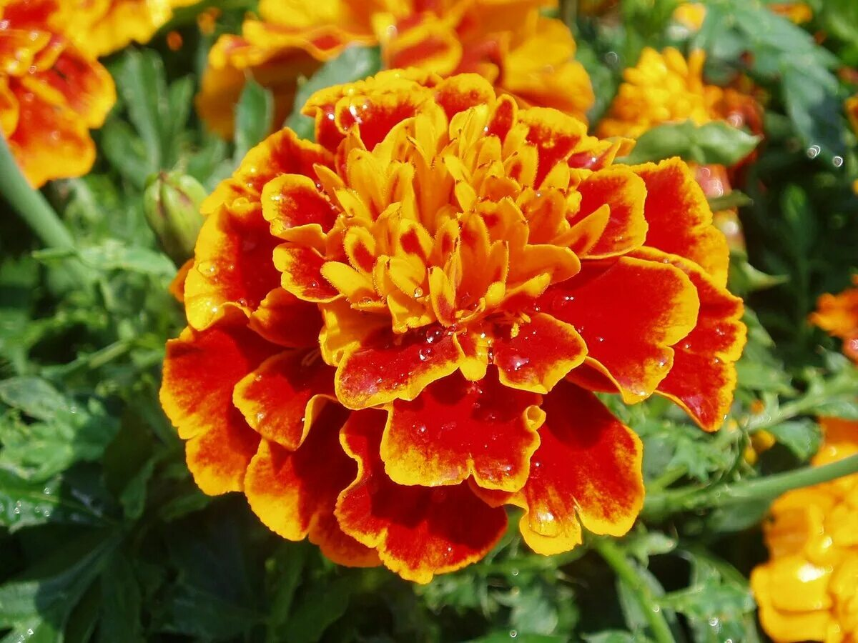
Интересные факты о бархатцах
Выполнила:
Гудун А.Н., воспитатель

Slide 2
Родина Бархатцев
Бархатцы родом из Южной и Северной Америки. Древние индейцы считали, что этот золотистый цветок обладает магической силой и там, где он растёт, надо искать золото.

Slide 3
Бархатцы на Востоке
С участием бархатцев проходит древний праздник Дивали. Его отмечают уже 7000 лет в Индии, Японии, Таиланде, Непале, Шри-Ланке и других странах. В общей сложности Дивали празднуют более миллиарда человек! Дивали - праздник урожая и праздник огня. Символизирует победу Добра над злом. По размаху и яркости он на- поминает наш Новый год, но у нас кругом мишура и "дождик", а Дивали - это МОРЕ бархатцев!

Slide 4
Огородники скажут спасибо!
Бархатцы обладают фитонцидами и помогают в борьбе с некоторыми болезнями растений. Так замечено, что розы в окружении бархатцев растут более здоровыми.
Бархатцы используют для борьбы с насекомыми-вредителями. Их сажают возле кустов смородины, на грядке с морковью и капустой. Насекомые летят на запах съедобных растений, а бархотки их обманывают! В результате поражения капустной белянкой и смородиновой огневкой снижаются.

Slide 5
Лекарственные свойства
бархатцы имеют характерный запах, его обеспечивают эфирные масла. Их издавна применяли в ароматерапии. С помощью эфирных масел добивались релаксации и лечили головные боли.
Врачи советуют нюхать бархатцы, чтобы снять стресс. Букетик с бархатцами хорошо ставить в спальне для улучшения сна.
Но в отварах и настоях из бархатцев нельзя превышать норму. В больших дозах бархатцы могут вызвать рвоту.

Slide 6
Цветы на столе
В свежем виде бархатцы добавляют в салаты. Их яркие лепестки повышают аппетит. Используют и молодые листья.
В сушеном виде бархатцы применяют как приправу для рыбных и мясных блюд.
Бутоны бархатцев маринуют. Вкус получается очень пикантным, можно удивить гостей!

Slide 7
Из бархатцев готовят знаменитую приправу под названием "имеретинский шафран". Настоящий шафран (из тычинок крокусов) гораздо дороже. А на изготовление имеретинского шафрана цветы бархатцев используют целиком. Цветки сушат, а затем перемалывают в порошок. По цвету он очень напоминает настоящий шафран.
Запах имеретинского шафрана достаточно уникален. Специя обладает ярко выраженным цветочным ароматом, в котором присутствуют фруктовые нотки.
Имеретинский шафран широко используют в блюдах кавказской кухни. Считается, что невозможно получить классический вкус сациви или супа харчо без имеретинского шафрана.

Slide 8
Окружающий мир несет в себе много интересного…
Спасибо за внимание!

